Slide 1

Успех каждого ребенка

Slide 2
Федеральный проект
«Успех каждого ребёнка»
В ноябре 2018 г. был утвержден национальный проект «Образование», в рамках которого предусмотрена реализация федерального проекта «Успех каждого ребенка».
Обращаясь к Федеральному собранию (01.12.2016 г.), В.В. Путин отмечал: «Каждый ребенок одарен, раскрыть его способности – наша задача. В этом - успех России».

Slide 3

Все родители хотят, чтобы их дети были добрыми, выросли успешными и счастливыми!
Главная задача современной школы – это раскрытие способностей каждого ученика, воспитание личности, готовой к жизни в высокотехнологичном, конкурентном мире.
Основная идея «Успеха каждого ребенка» – выстраивание системы дополнительного образования, создание комплексной модели поддержки талантливых детей.

Slide 4
Каждый ребёнок должен получить опыт успешных дел, проектов, задумок. Успех даёт уверенность в своих силах. Успех побеждает страх. Успех делает людей победителями. Успех заставляет двигаться к новым вершинам, к победе. Успех невозможно получить просто так, не приложив к этому определенных усилий и стараний. Какая бы область деятельности ни была выбрана ребёнком, необходимо помогать ему в достижении цели. И обязательно праздновать успех с детьми. Ребёнок, который испытал успех, очень отчётливо помнит эти радостные и окрыляющие чувства и радостные эмоции. И, конечно же, он будет стремиться повторить это снова и снова. Запланированный успех — это ступеньки к великим делам.

Slide 5
Путь к успеху у каждого свой, но главное — это путь, дорога, по которой необходимо пройти. Пройти — значит, быть в движении. Движение — значит, действие. Неслучайно существует такая мудрость: «Под лежачий камень вода не течёт».
Помочь ребёнку реализовать себя помогает, созданная в школе, система дополнительного образования.

Slide 6
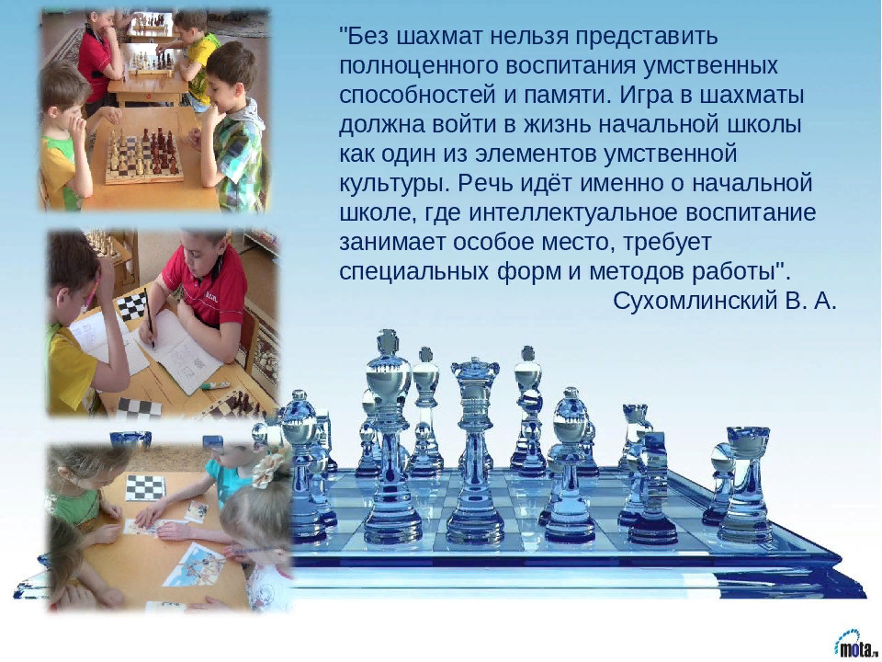
«Шахматы – верный путь к успеху»

Slide 7
Шахматы – это вид спорта, который помогает расширить круг общения детей, предоставляет им возможность самовыражения, способствует развитию логики, мышления, концентрации внимания, воспитанию воли. Экспериментально подтверждено, что у детей, вовлеченных в волшебный мир шахмат в раннем возрасте, лучшая успеваемость в школе, особенно по точным наукам. Мы предполагаем, что организация занятий шахматами позволит решить комплекс задач по формированию у детей интереса к определенному виду спорта – шахматам. Шахматы энергично внедряются в школах за рубежом: В США, Испании, Венгрии, Италии, Голландии, Швеции, Израиле, Аргентине, Мексике, Исландии, Индии и т. д.

Slide 8
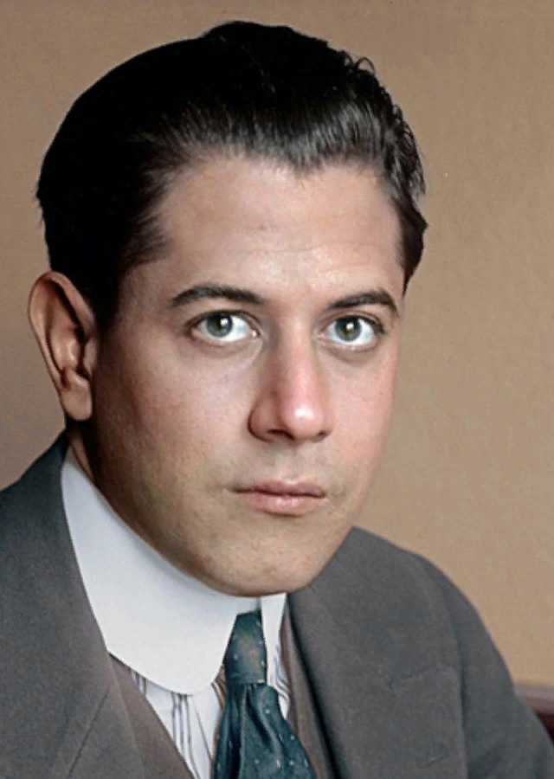
Многие известные шахматисты подчеркивают пользу обязательного изучения шахмат. Вот как, например, писал об этом Капабланка: «Шахматы – нечто большее, чем просто игра. Это интеллектуальное времяпровождение, в котором есть определенные художественные свойства и много элементов научного… Я считаю, что шахматы следовало бы включить в школьные программы во всех странах. В возрасте десяти лет школьники должны начинать изучение шахмат по программе, которая бы учитывала их возраст и одаренность».

Slide 9
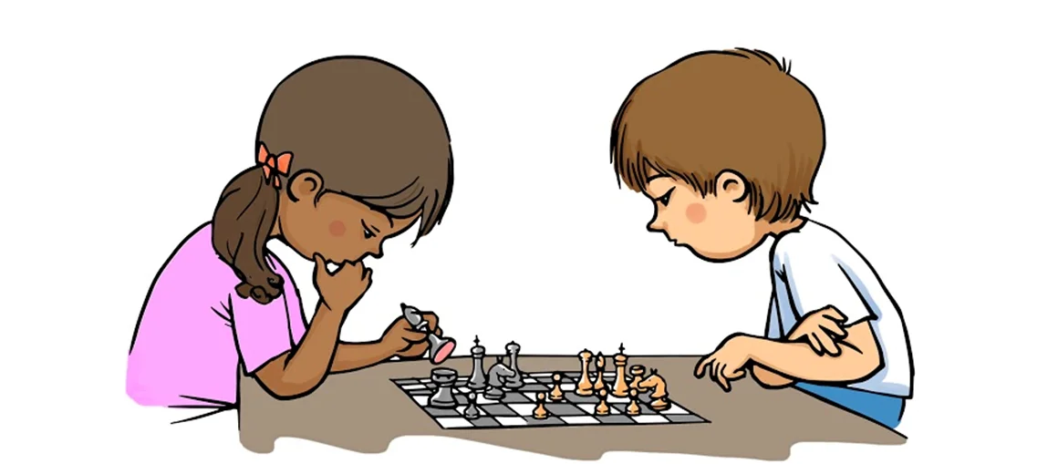
Шахматы активно формируют способность к логическому мышлению. Эта древняя игра открывает новые горизонты познания, создает положительную мотивацию учения, активно формирует личность и является особым видом творческой деятельности. Регулярные занятия шахматами могут влиять на общее развитие ребенка, его жизненную активность, противостояние стрессовым ситуациям, наибольшее раскрытие природных способностей.

Slide 10
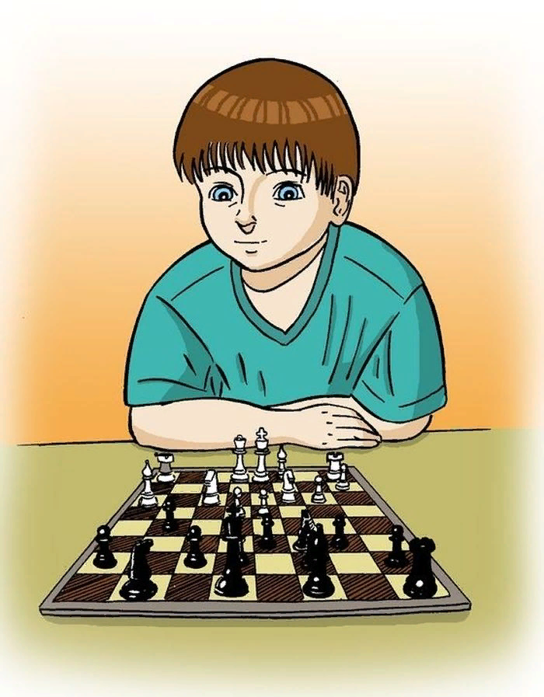
Наш мозг так же восприимчив к тренировке и накачке «мыслительных мускулов», как и тело. Шахматы можно назвать универсальным тренажером для мозга, причем по эффективности им нет аналогов. Игра полностью загружает оба полушария. Мало в какой сфере человеческой деятельности такое возможно.

Slide 11
С 2020-2021 учебного года в нашей школе открыты группы для занятий шахматами. В группах занимаются дети 1 – 6 классов.
В 2020-2021 учебном году школа получила оборудование за счет средств федерального бюджета для отделения шахмат в рамках федерального проекта "Успех каждого ребенка".
.

Slide 12
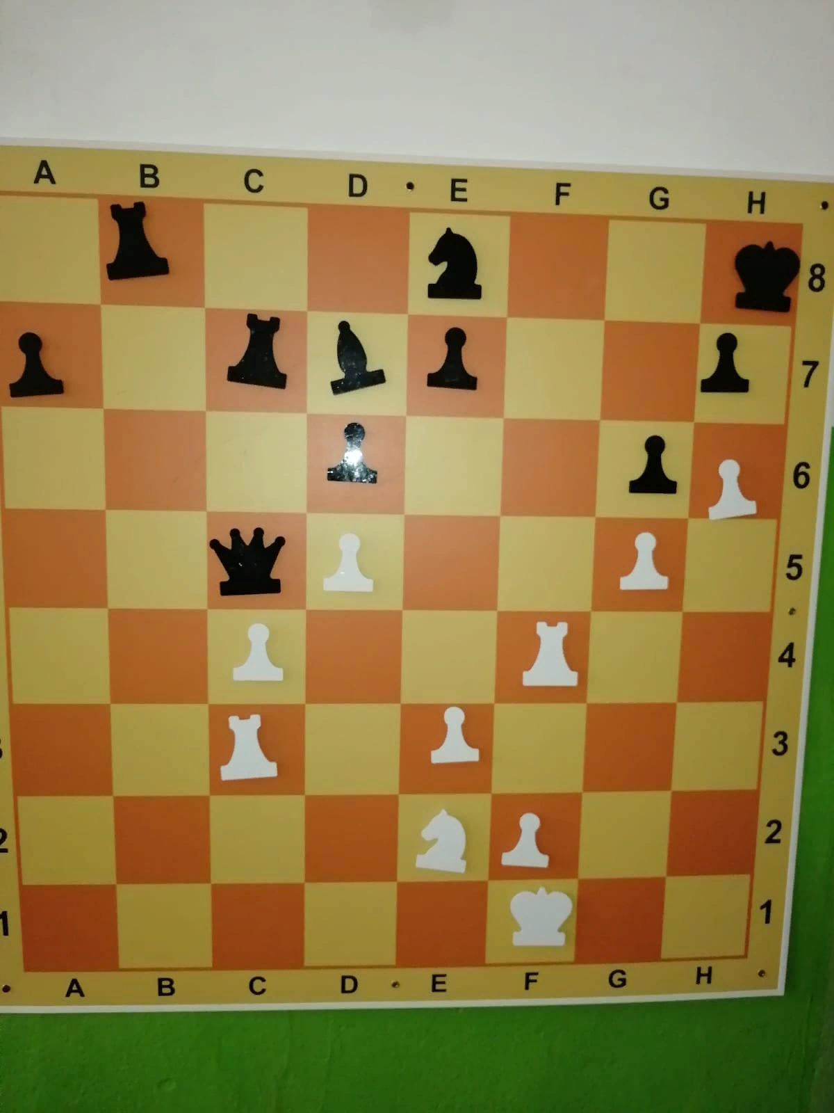
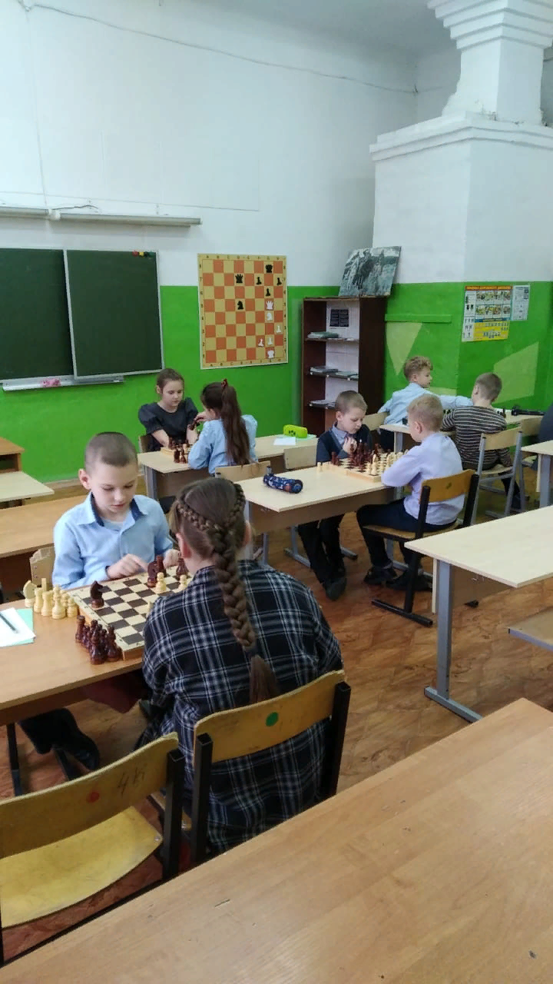
Кабинет шахмат

Slide 13
Ребята нашей школы принимают участие в соревнованиях по шахматам различных уровней (муниципальный, региональный, всероссийский) и в очных, и в дистанционных.
Успехи участников отражаются грамотами, дипломами.

Slide 14
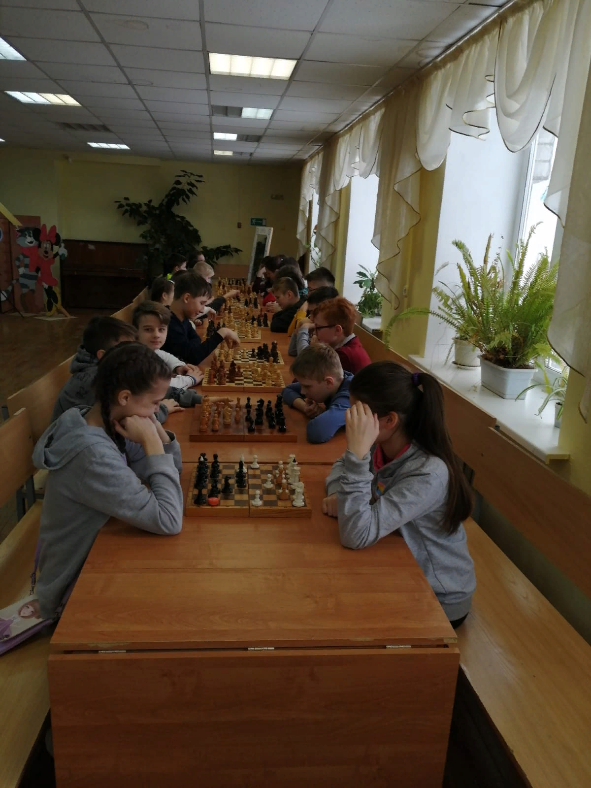
Районные соревнования по шахматам

Slide 15
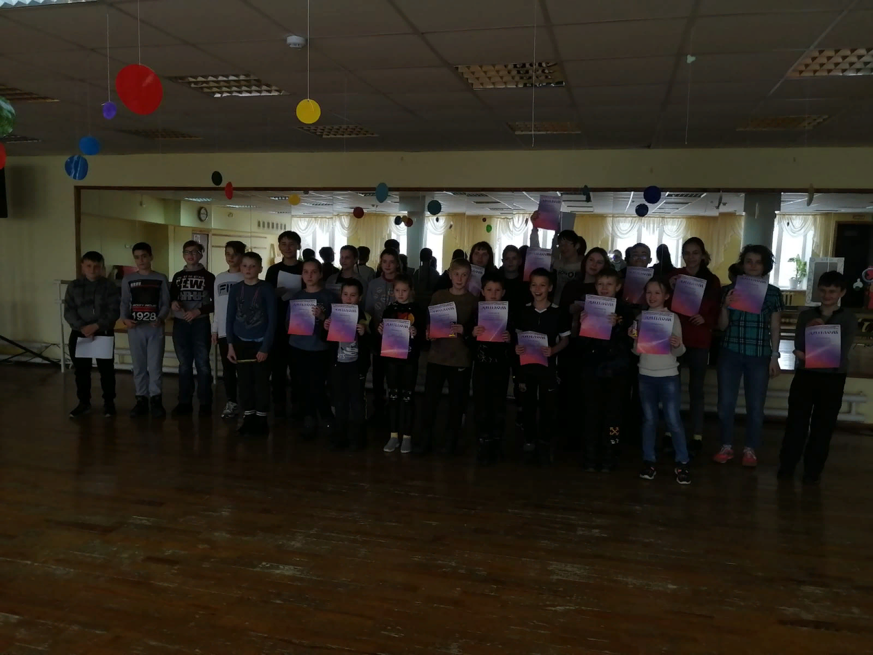

Slide 16
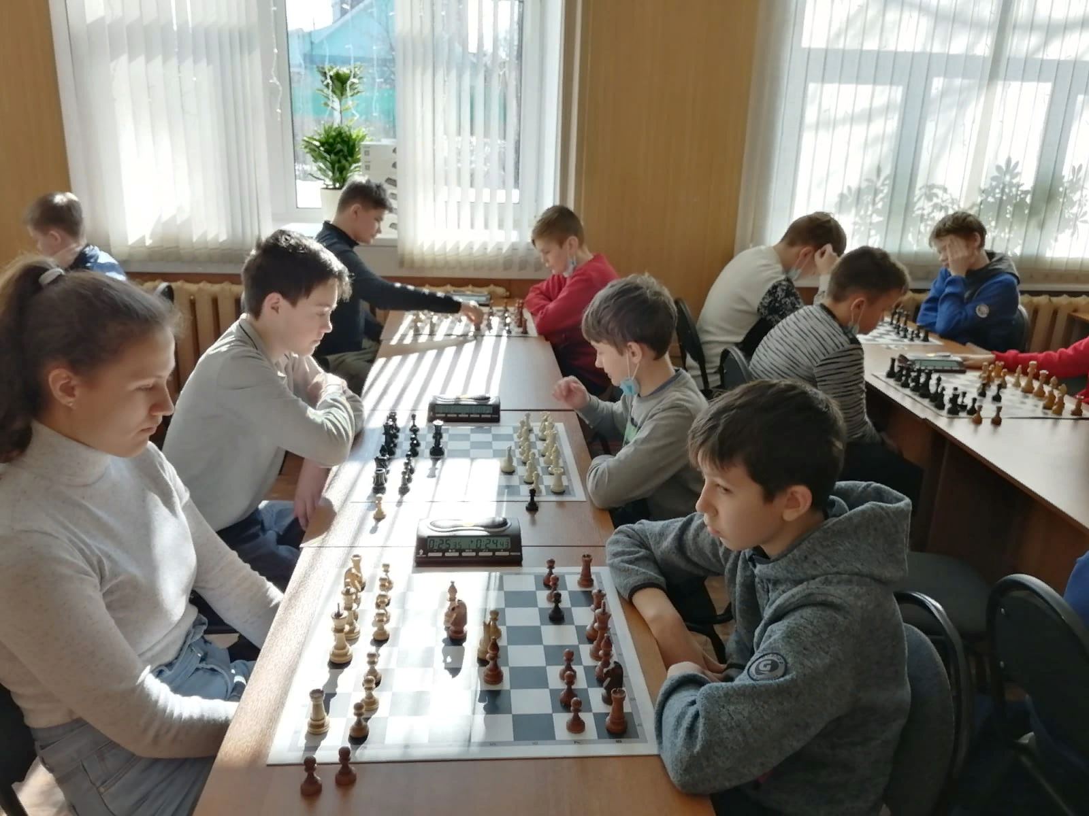
Региональные соревнования по шахматам

Slide 17


